Slide 1
エポック数
データ
入力層
中間層
出力層
入力
入力
出力
入力
ノード数
隠れ層

Slide 2
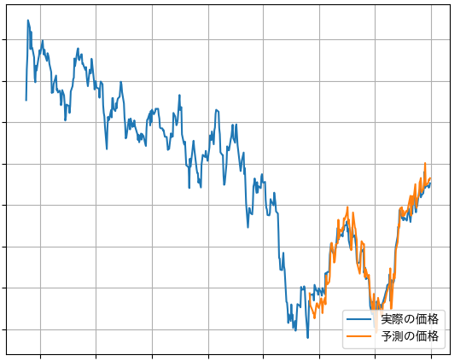
予測区間
バッチサイズ
ウィンドウサイズ
学習区間

